Slide 1

PLANEACION AVANZADA DE LA CALIDAD
APQP
AGITADOR SPIRAL

Slide 2
APQP
Fase 1 Plan y definición de programa
• Fase 2 Diseño y desarrollo del producto
• Fase 3 Diseño y desarrollo del proceso
• Fase 4 Validación del producto y proceso
• Fase 5 Retroalimentación, evaluación y acciones correctivas

Slide 3
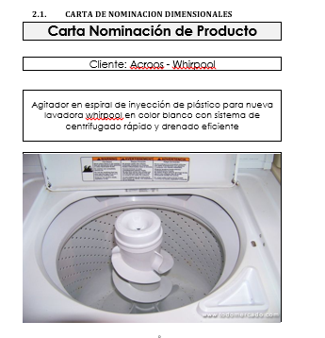
Fase 1: Plan y definición de programa
CARTA DE NOMINACION DEL PRODUCTO (AGITADOR ESPIRAL )
CLIENTE
INFORMACION DEL PRODUCTO

Slide 4
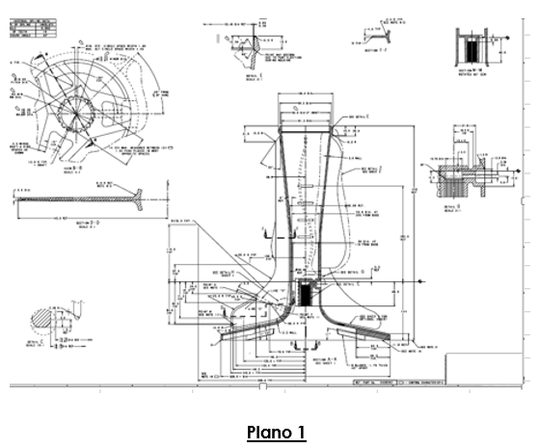
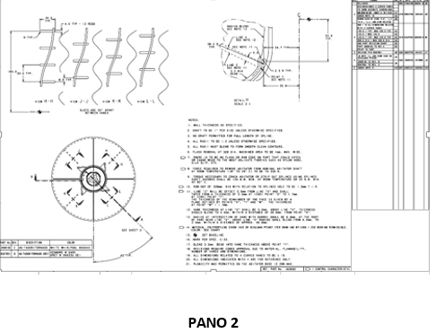
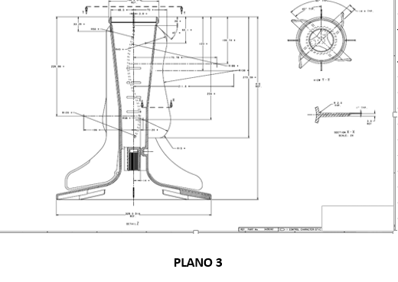
Fase 1: Plan y definición de programa
DIBUJOS

Slide 5
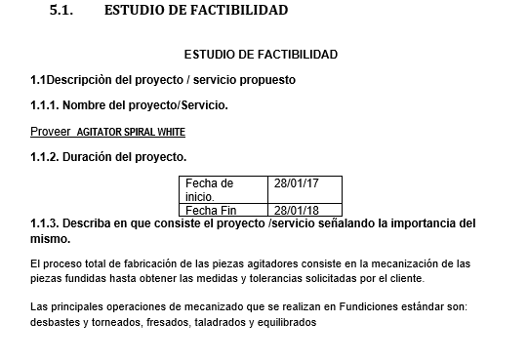
Fase 1: Plan y definición de programa
ESTUDIO DE FACTIBILIDAD

Slide 6
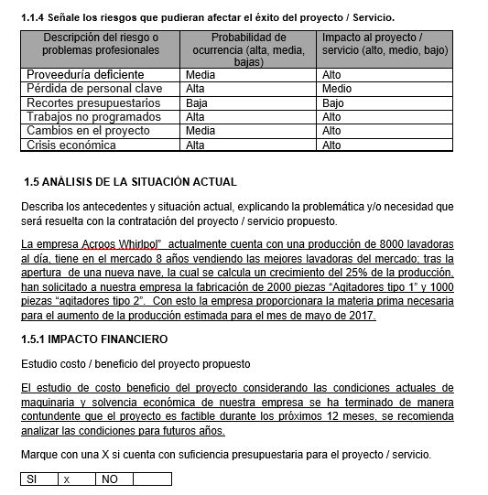
Fase 1: Plan y definición de programa
ESTUDIO DE FACTIBILIDAD
3600

Slide 7
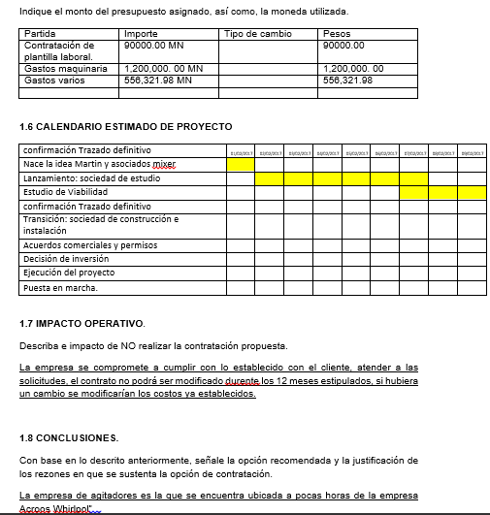
Fase 1: Plan y definición de programa
ESTUDIO DE FACTIBILIDAD

Slide 8
Fase 1: Plan y definición de programa. AMEF

Slide 9
Fase 1: Plan y definición de programa. AMEF

Slide 10
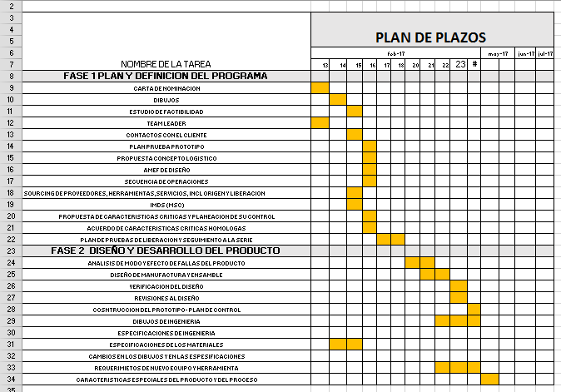
Fase 1: Plan y definición de programa
PLAN DE PLAZOS

Slide 11
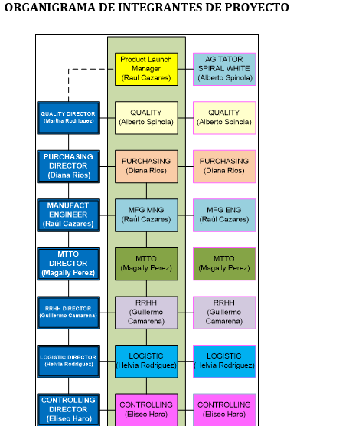
Fase 1: Plan y definición de programa
ORGANIGRAMA DE INTEGRANTES DE PROYECTO

Slide 12
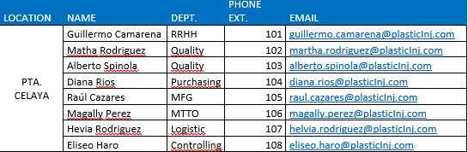
Fase 1: Plan y definición de programa
CONTACTOS PLASTICLNJ

Slide 13
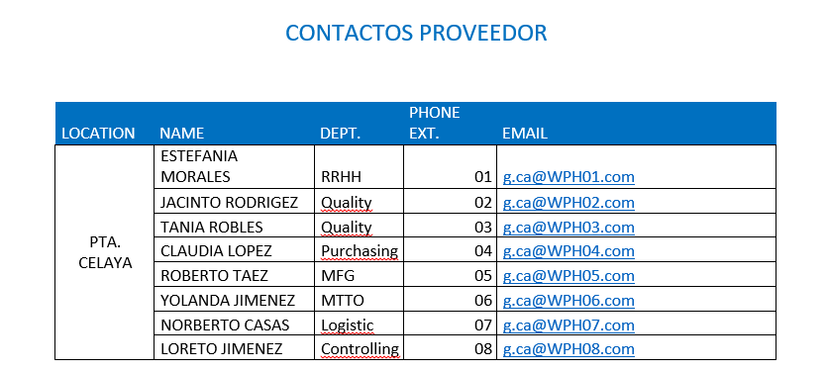
Fase 1: Plan y definición de programa
CONTACTOS PROVEEDOR

Slide 14
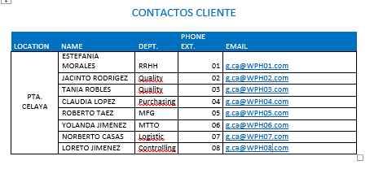
Fase 1: Plan y definición de programa
CONTACTOS CLIENTE

Slide 15
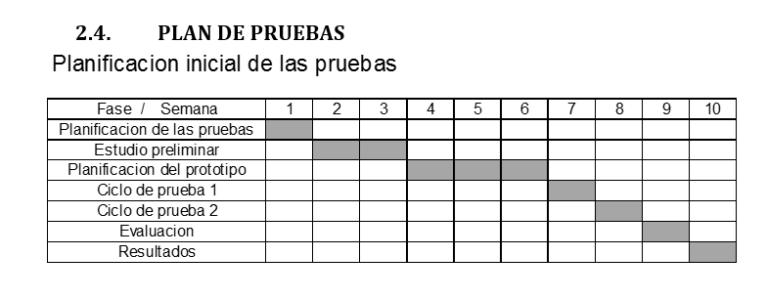
Fase 1: Plan y definición de programa
PLAN DE PRUEBAS PROTOTIPO

Slide 16
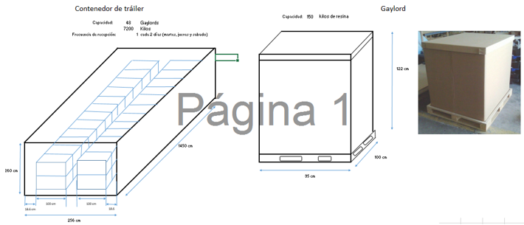
Fase 1: Plan y definición de programa
PROPUESTA CONCEPTO LOGÍSTICO. MP.

Slide 17
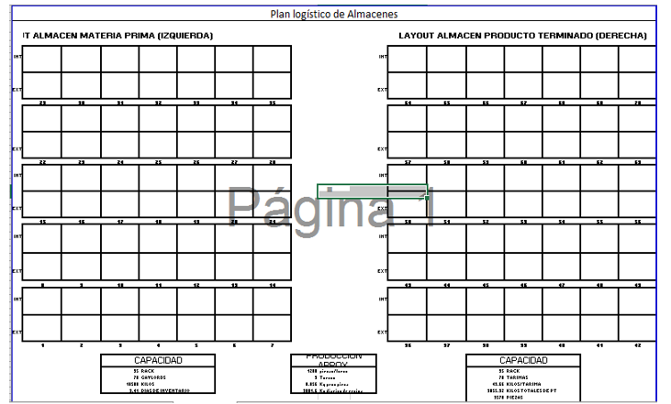
Fase 1: Plan y definición de programa
PROPUESTA CONCEPTO LOGÍSTICO. ALMACÈN

Slide 18
Fase 1: Plan y definición de programa
PROPUESTA CONCEPTO LOGÍSTICO. PT.

Slide 19
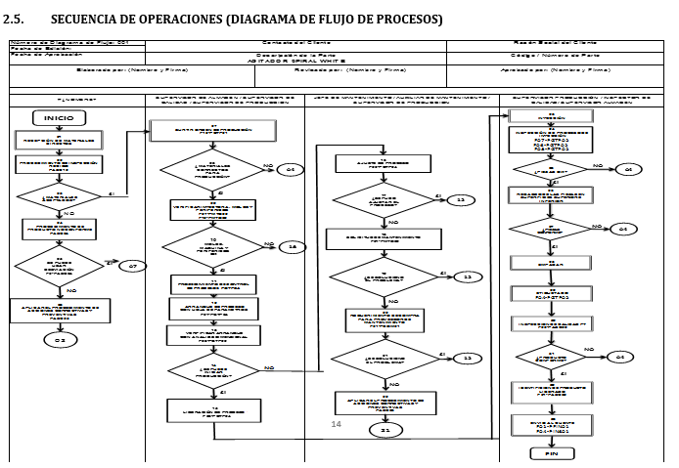
Fase 1: Plan y definición de programa
SECUENCIA DE OPERACIONES

Slide 20
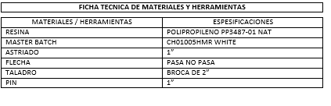
Fase 1: Plan y definición de programa
MATERIALES

Slide 21
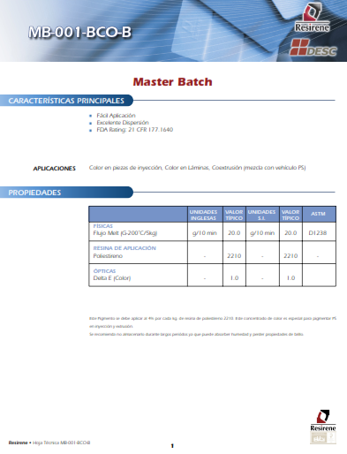
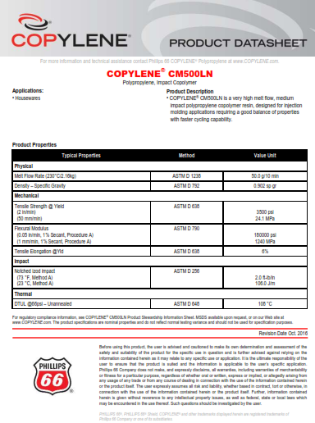

Slide 22
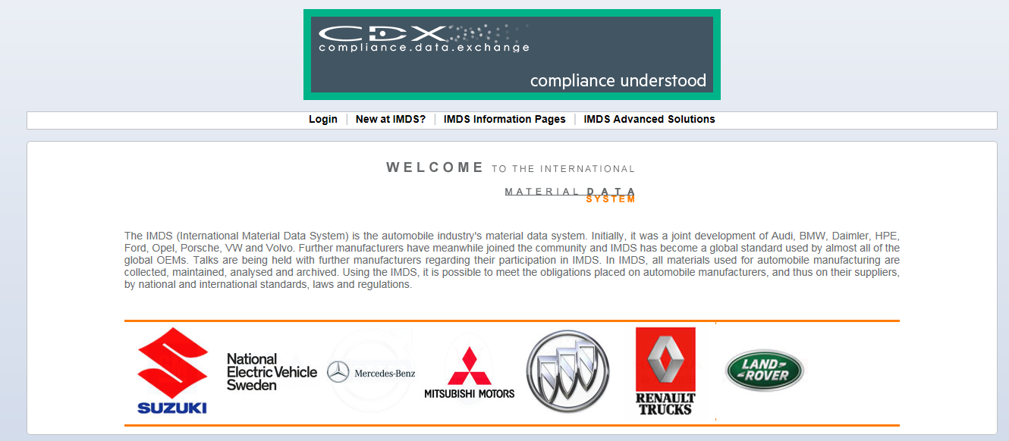
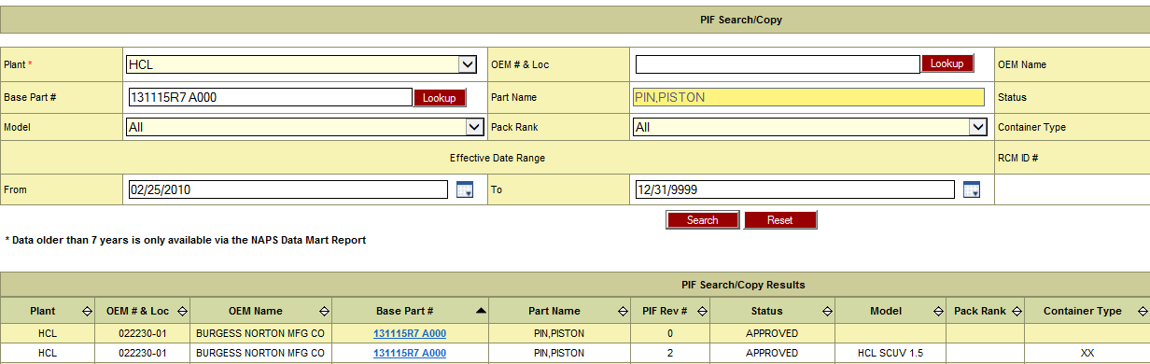
Fase 1: Plan y definición de programa
IMDS

Slide 23
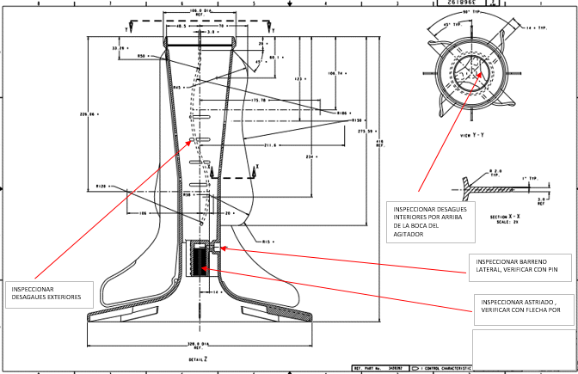
Fase 1: Plan y definición de programa
PROPUESTA DE CARACTERISTICAS CRITICAS Y PLANEACION DE SU CONTROL

Slide 24
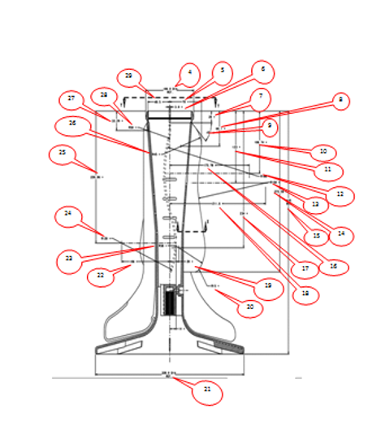
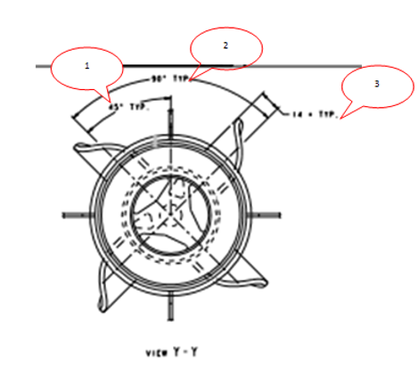
Fase 1: Plan y definición de programa
ACUERDO DE CARACTERISTICAS HOMOLOGADAS

Slide 25
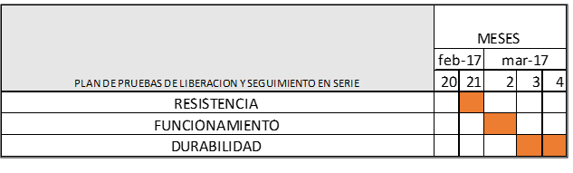
Fase 1: Plan y definición de programa
PLAN DE PRUEBAS DE LIBERACION Y SEGUIMIENTO DE SERIE

Slide 26
Fase 2 : Diseño y desarrollo del producto
DISEÑO DE MANUFACTURA Y ENSAMBLE.
REVISIÒN ORIGINAL DE DISEÑO.

Slide 27
Fase 2 : Diseño y desarrollo del producto
AMEF.
EL AMEF SE CORRIGE. QUEDA ESPECIFICADO EN LA FASE 2.

Slide 28
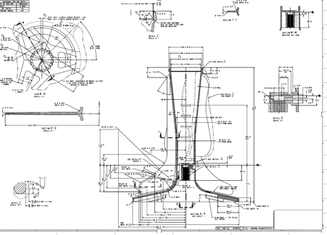
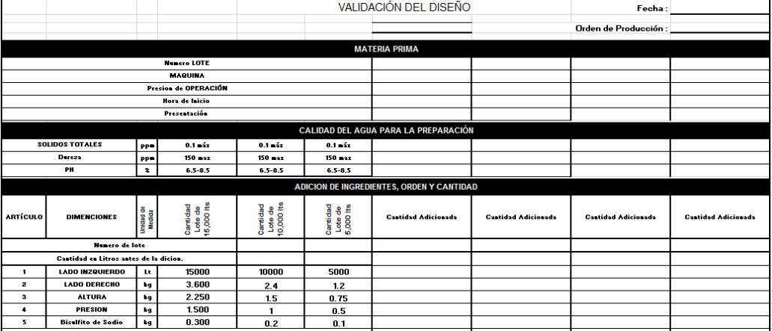
Fase 2 : Diseño y desarrollo del producto
VERIFICACIÓN DEL DISEÑO
Se verifica que el diseño del producto cumple con los requerimientos del cliente.

Slide 29
Fase 2 : Diseño y desarrollo del producto
REVISIONES AL DISEÑO
Requerimientos
Funcionales
Diseño
Confiabilidad
Metas
Niveles formales
Ciclo de trabajo
subsistemas
sistemas
Simulaciones computaciones
AMEF
ENSAMBLE CONSTRUIDO
Prueba de fallas
Diseño de experimentos
Resultados de variaciòn
Avances en la verificaciòn del diseño.

Slide 30
Fase 2 : Diseño y desarrollo del producto
PLAN DE CONTROL

Slide 31
Fase 2 : Diseño y desarrollo del producto
DIBUJOS DE INGENIERIA
MISMOS QUE LA FASE 1. NO HUBO CAMBIOS.

Slide 32
Fase 2 : Diseño y desarrollo del producto
ESPECIFICACIONES DE INGENIERIA
MISMOS QUE LA FASE 1. NO HUBO CAMBIOS.

Slide 33
Fase 2 : Diseño y desarrollo del producto
ESPECIFICACIONES DE LOS MATERIALES.
MISMOS QUE LA FASE 1. NO HUBO CAMBIOS.

Slide 34
Fase 2 : Diseño y desarrollo del producto
CAMBIOS EN LOS DIBUJOS Y EN LAS ESPECIFICACIONES.
MISMOS QUE LA FASE 1. NO HUBO CAMBIOS.

Slide 35
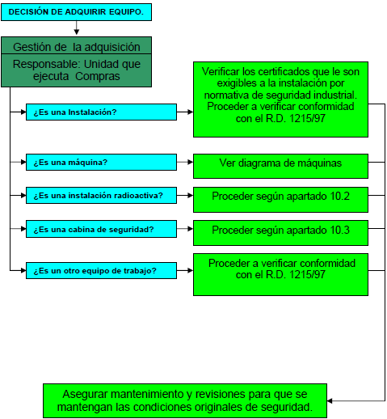
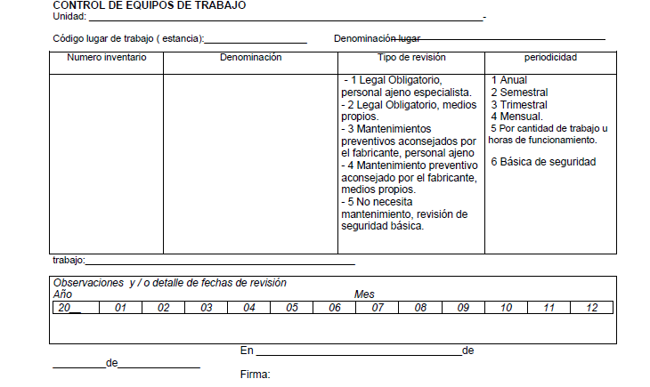
Fase 2 : Diseño y desarrollo del producto
REQUERIMIENTOS DE NUEVO EQUIPO Y HERRAMIENTA

Slide 36
Fase 2 : Diseño y desarrollo del producto
CARACTERISTICAS ESPECIALES DEL PRODUCTO Y DEL PROCESO.
MISMOS QUE LA FASE 1. NO HUBO CAMBIOS.

Slide 37
Fase 3 : Diseño y desarrollo del producto
ESTANDARES Y ESPECIFICACIONES DE EMPAQUE.
Las cajas regulares, también conocidas como cajas americanas, FEFCO 0201 RSC (Regular Slotted Containers) son las más utilizadas para el transporte de mercancías. Las cajas americanas ofrecen una protección excelente y resistencia a la estiba, se garantiza las exigencias de la cadena logística.
Estas cajas son de corrugado medio semiquímico elaborado con 80% de fibra corta y 20% de fibra larga, ofreciendo alto rendimiento y comportamiento excelente.
Características técnicas
El corrugado medio semiquímico gramaje de 115 g/m²
Puede utilizarse de forma segura en diversos tipos de empaque para alimentos. Para obtener una certificación, póngase en contacto con nosotros.
Todas las bobinas suministradas cuentan con la certificación FSC Cadena de Custodia.

Slide 38
Fase 3 : Diseño y desarrollo del producto
REVISIÒN DEL SISTEMA DE CALIDAD DEL PRODUCTO/PROCESO
MISMO QUE LA FASE 1. NO HUBO CAMBIOS.

Slide 39
Fase 3 : Diseño y desarrollo del producto
FLUJOGRAMA.

Slide 40
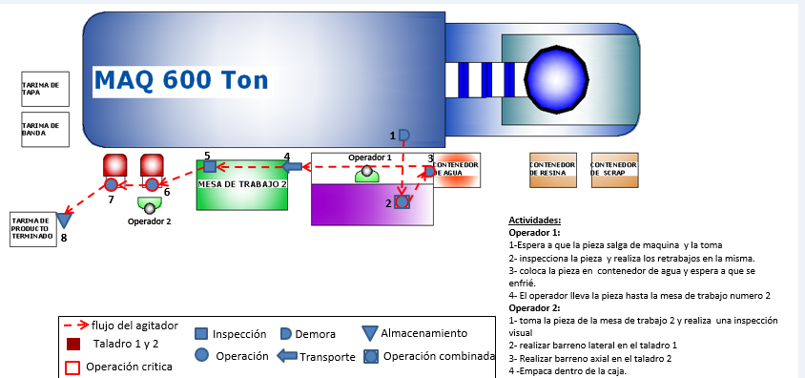
Fase 3 : Diseño y desarrollo del producto
LAY OUT DE PISO

Slide 41
Fase 3 : Diseño y desarrollo del producto
MATRIZ DE CARACTERISTICAS

Slide 42
Fase 3 : Diseño y desarrollo del producto
AMEF DE PROCESO
MISMO DE FASE 2. NO HUBO CAMBIOS.

Slide 43
Fase 3 : Diseño y desarrollo del producto
PLAN DE CONTROL DE PRUEBA PILOTO

Slide 44
Fase 3 : Diseño y desarrollo del producto
INSTRUCCIÓN DE TRABAJO

Slide 45
Fase 3 : Diseño y desarrollo del producto
PLAN DE ANALISIS DE LOS SISTEMAS DE MEDICIÒN
INSTRUMENTOS
TIEMPO DE CALIBRACION
1.-CALIBRADOR DE ALTURAS
2.- VERNIER DE
3.- GAGE GO/NO GO
4.- BASCULA DIGITAL
1 VEZ CADA 6 MESES
1 VEZ CADA 6 MESES
1 VEZ AL MES
1 VEZ AL AÑO

Slide 46
Fase 3 : Diseño y desarrollo del producto
PLAN DE ESTUDIO PRELIMINAR DE LA CAPACIDAD DE PROCESO
INYECCIÓN-------160 PZ
INSPECCIÓN----- 250 PZ
REBABEBO------- 200 PZ
EMPAQUE------- 190 PZ

Slide 47
Fase 3 : Diseño y desarrollo del producto
PLAN DE PRUEBAS
MISMO QUE LA FASE 1. NO HUBO CAMBIOS.

Slide 48
Fase 3 : Diseño y desarrollo del producto
PLAN DE CAPACITACIÒN
TEMAS DIAS | 1 | 2 | 3 | 4 | 5 | 6 | 7-20 | 21-30 | 31-45 | 46-60
Temas generales de la compañía historia de la compañía
Sistema de gestión de calidad seguridad y medio ambiente
Reglamente interior e trabajo.
sistema y medidas de seguridad.
Instrumentos de medición y documentos de trabajo
Procesos operativos
procedimientos específicos e instrucciones de trabajo
Ajustes, puesta a punto y validaciones.
Cambios de modelo.
certificación de operador

